Slide 1
Учет контекстных данных при интерпретации и использовании результатов оценки образовательных достижений учащихся школы
Российский тренинговый центр
Института управления образованием РАО
9 декабря 2013 года
В.А. Болотов, И.А.Вальдман
Российский тренинговый центр ИУО РАО

Slide 2
Докладчики
Болотов Виктор Александрович, академик Российской академии образования, научный руководитель Российского тренингового центра ИУО РАО, д.п.н.
Ястребов Гордей Александрович, канд. социологических наук, старший научный сотрудник Лаборатории сравнительного анализа развития постсоциалистических обществ НИУ «Высшая школа экономики»;
Пинская Марина Александровна, к.п.н., ведущий научный сотрудник Центра социально-экономического развития школы Института образования НИУ «Высшая школа экономики».

Slide 3
МАТЕРИАЛЫ СЕМИНАРА
Материалы вебинара будут доступны на сайте Российского тренингового центра по адресу
http://www.rtc-edu.ru/trainings/webinar/288
Все участники получат письмо со ссылкой на материалы вебинара

Slide 4
СТАТИСТИКА УЧАСТНИКОВ ВЕБИНАРА
на 3.12.2013 на вебинар зарегистрировались представители
159 организаций из 44 регионов РФ и 4 стран – Республик Армения, Беларусь, Казахстан и Приднестровской Молдавской Республики.
Организации
Центры оценки качества образования – 28
Институты повышения квалификации/развития образования – 24
Органы управления образованием – 18
Школы и вузы – 75
Информационные и методические центры – 10 Научные организации – 4

Slide 5
В какой ситуации появляется необходимость использования контекстной информации?
КОНТЕКСТНАЯ ИНФОРМАЦИЯ
НЕ СОБИРАЕТСЯ | СОБИРАЕТСЯ
При проведении оценочных процедур, результаты которых используются сугубо для принятий решений по конкретному ученику | При проведении оценочных процедур, результаты которых используются для оценки деятельности образовательных учреждений и систем
НАПРИМЕР: Выпускные экзамены Вступительные экзамены Внутриклассное оценивание | НАПРИМЕР: Региональные, национальные международные мониторинги качества образования

Slide 6
Ключевые вопросы, на которые дают ответы мониторинговые исследования
Каковы тенденции в результатах обучения?
Какие факторы оказывают влияние на результаты обучения?
Какие решения необходимо принять и насколько результативны были принятые ранее решения?
Тенденции в результатах
Факторы, влияющие на результаты
Эффективность управленческих решений

Slide 7
Исследование PISA
Анкета для администрации образовательного учреждения | Анкета учащегося
Характеристика образовательного учреждения Характеристика учащихся и учителей Ресурсы образовательного учреждения Учебный процесс в образовательном учреждении Образовательная среда и отношения в образовательном учреждении Направления деятельности образовательного учреждения | Характеристика учащегося, его семьи и домашней среды Отношение к предмету и школе Опыт решения проблем Стратегии в обучении Атмосфера в классе Использование ИКТ (в ОУ и вне)

Slide 8
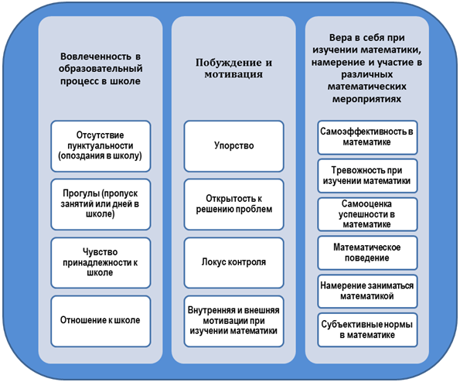
PISA-2012, математическая грамотность. Факторы влияния.

Slide 9
Модель образовательных возможностей TIMSS
Государственные/ региональные цели образования (планируемый уровень образования)
Характеристика системы образования
1. Дифференциация учащихся
2. Ступени обучения
3. Уровни принятия решения о содержании образования
4. Образование и здраво- охранение, культура и др.
Система образования
Квалификация учителя
Характеристика ученика
1. Общие сведения
2. Экономический уровень семьи
3. Культурный уровень семьи
4. Отношения
5. Виды деятель- ности
6. Ожидания и планы
Профес-сиональное окружение учителя
Образовательные цели, которые ставит школа
Школа
Характеристика учителя
1. Общие сведения
2. Ориентация в учебном предмете
3. Педагогические установки
4. Социальный статус и мотивы преподавания
Выбор учебных курсов, предлагаемый школой;
другие функции школы
(включая социальные)
Образовательные цели, которые ставит учитель (связанные с содержанием образования) – реализуемый уровень образования
Класс
Результаты выполнения тестов TIMSS – достигнутый уровень образования
Практика обучения –
реализуемый уровень образования
Ученик
Чему могут научиться школьники?
Кто осуществляет обучение?
Как организовано обучение?
Чему научились школьники?

Slide 10
Национальный мониторинг NAPLAN (Австралия) СТАТИСТИЧЕСКИ «ПОДОБНЫЕ» ШКОЛЫ.
В целях представления результатов национального мониторинга по группам школ со статистически сходным контингентом учащихся специально разработан Индекс местных социально-образовательных условий (Index of Community Socio-Educational Advantage) – ICSEA.
ICSEA учитывает следующие параметры:
количество учащихся в школе;
данные по занятости и образованию родителей учеников;
социо-экономические характеристики места проживания ученика;
местонахождение школы (столица, регион либо удаленная территория);
доля учеников из семей, где английский язык не является родным;
доля учеников из коренного населения страны.

Slide 11
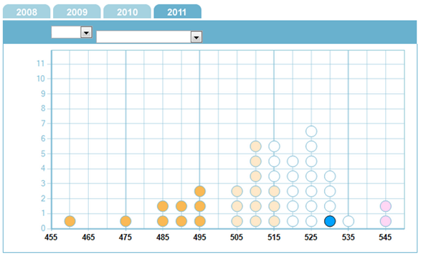
Сайт “Моя Школа”
Сравнение результатов NAPLAN по школе с «подобными» школами
Год
обучения
Год 7
Область оценки
Чтение
Ч
и
с
л
о
ш
к
о
л

Slide 12
Национальный мониторинг SIMCE (ЧИЛИ)
Анкеты для учащихся, учителей, родителей и руководителей школ, предоставляющие информацию о школьной образовательной среде и семейных характеристиках (интересы и мотивация к обучению у школьников, используемые методы обучения, профессиональная квалификация педагога, формы и содержание программ повышения квалификации учителей, уровень образования родителей, доход семьи, удовлетворённость обучением в школе и др.).
Полученные с помощью анкет данные позволяют проводить классификацию школ по пяти социально-экономическим группам.
СЭС рассчитывается на основе трёх переменных: уровень образования родителей (число лет обучения), размер ежемесячного дохода семьи, Индекс уязвимости школьников (Índice de Vulnerabilidad del Establecimiento), рассчитываемый на основе анкет для родителей.

Slide 13
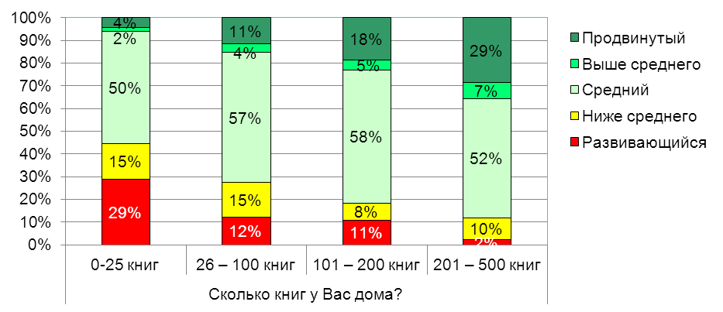
Факторы сильно влияющие на уровень ИК-грамотности
Оценка информационно-коммуникационной грамотности учащихся (НФПК)
Книги дома
Образование родителей

Slide 14
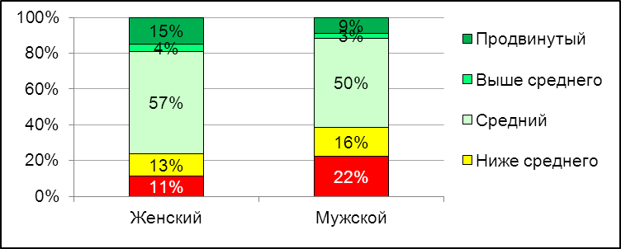
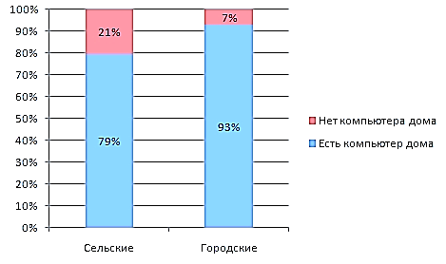
Факторы слабо влияющие на уровень ИК-грамотности
Оценка информационно-коммуникационной грамотности учащихся (НФПК)
Пол учащихся
Расположение (сельская, городская)
Социальный статус родителей

Slide 15
Перспективы работы с контекстными данными при проведении мониторинг качества образования в начальной школе
Необходимо провести несколько циклов мониторингов, чтобы
накопить данные и выявить значимые для России контекстные факторы;
определить оптимальный и реалистичный объём данных (собираемые данные должны использоваться и не лежать мёртвым грузом, способы сбора должны быть реализуемыми и доступными).
Разработка модели сбора, анализа и использования контекстных данных

Slide 16
СПАСИБО ЗА ВНИМАНИЕ!
rtc.imerae@gmail.com
WWW.RTC-EDU.RU

